Slide 1
ʚ༺新化美食地圖༻ɞ

Slide 2
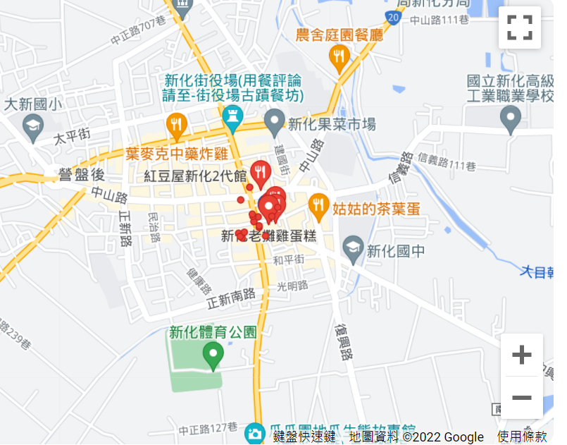
Maps
our office
🍅
🍅
🍅
火雞肉飯
🍅
🍅
🍅
Find more maps at slidescarnival.com/extra-free-resources-icons-and-maps

Slide 3
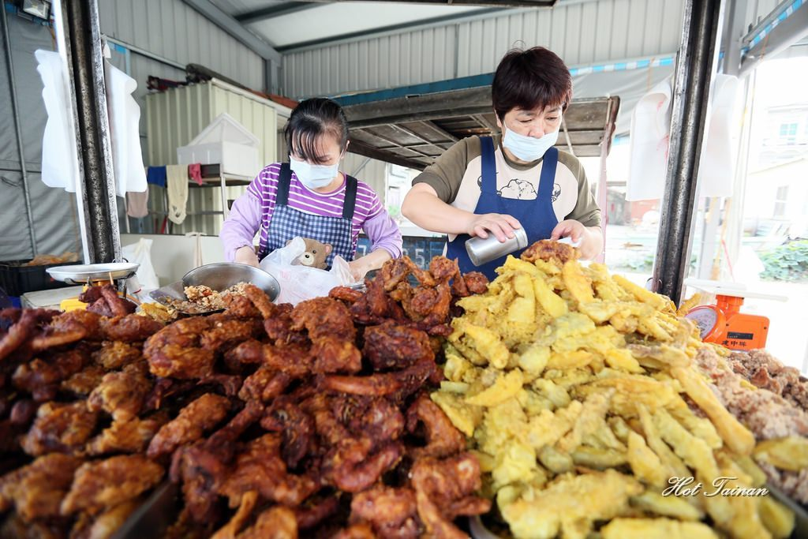
葉麥克炸雞
1.原本在太子宮搬家到了新化區的忠孝路上
2.都是用中藥醃製成的
3.他們家的炸雞吃起來不會柴柴的，而是嫩的，超好吃
所有照片來源https://decing.tw/tainan-shinhwalazy/

Slide 4
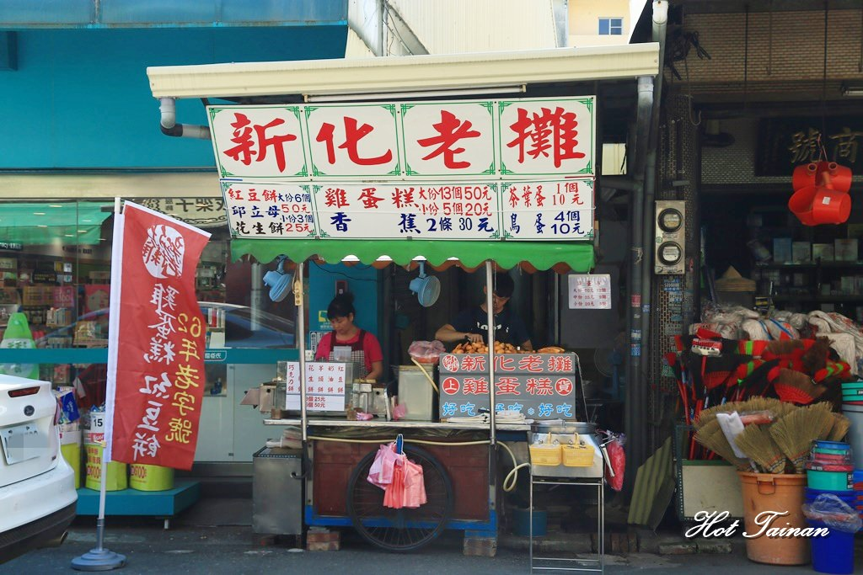
老攤雞蛋糕
1.位於新化老街
2.在夏天時賣冰品，秋冬和春天時節則是提供好吃的雞蛋糕
3.他的冰，可以自己選料而且料超多，一碗小碗的就可以讓一個成人吃飽

Slide 5
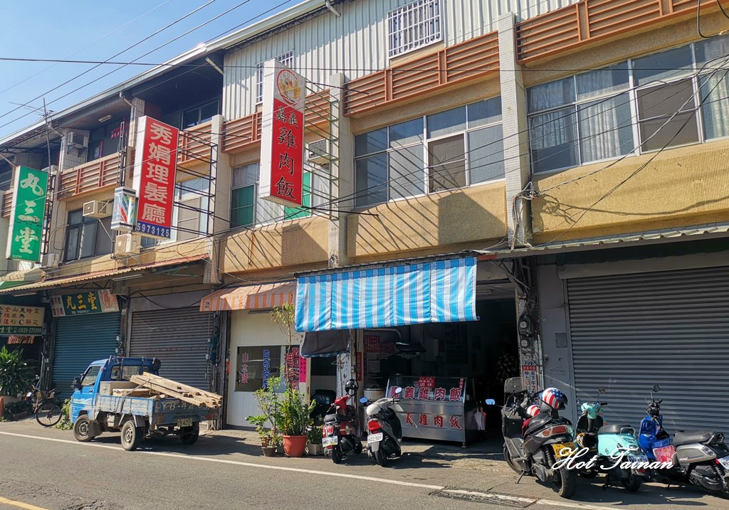
嘉義雞肉飯
1.位於新化區忠孝路48號
2.吃這家雞肉飯雞腿切盤是必點的呦
3.他們家的雞肉飯份量很多值得去吃吃看，而且老闆人很好。

